Slide 1

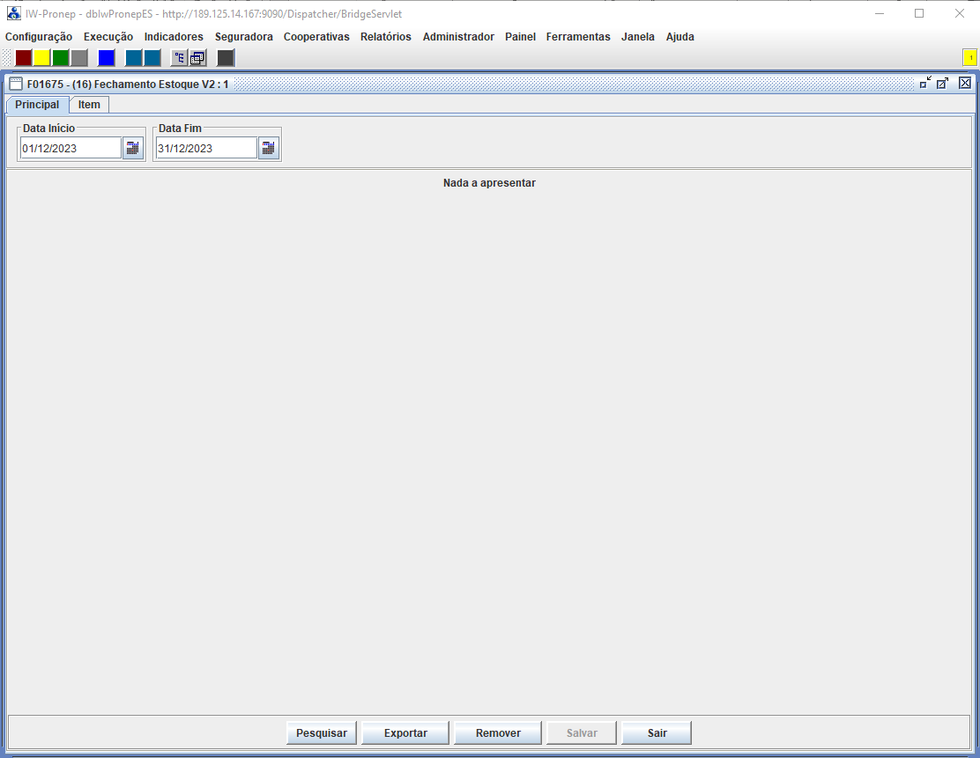

IW
Extração de dados em CSV do período desejado:
CLICK

Slide 2
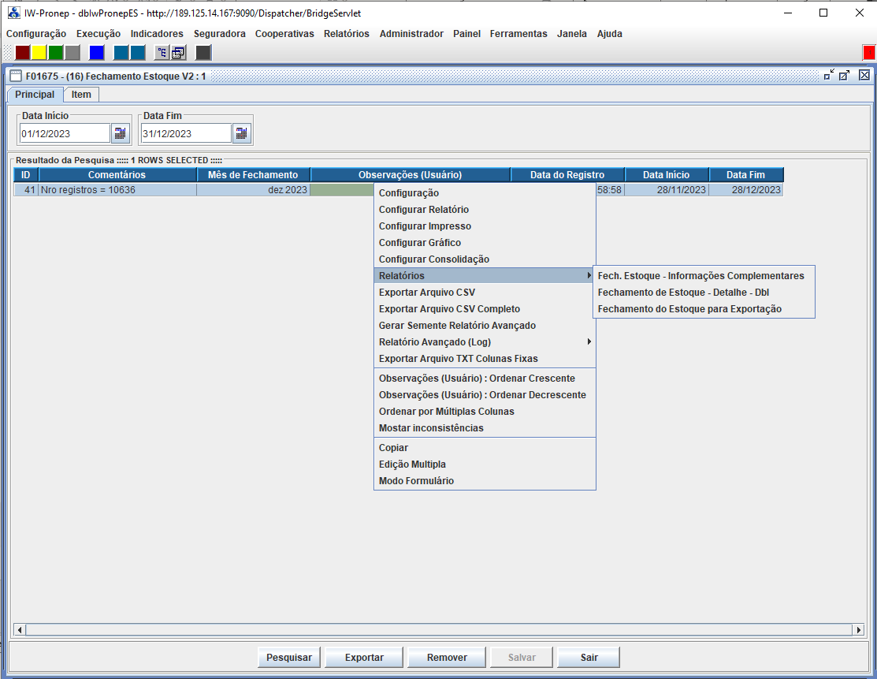
IW
Extração de “Fech. Estoque – Informações Complementares” em csv:
Selecione esta opção de relatório

Slide 3
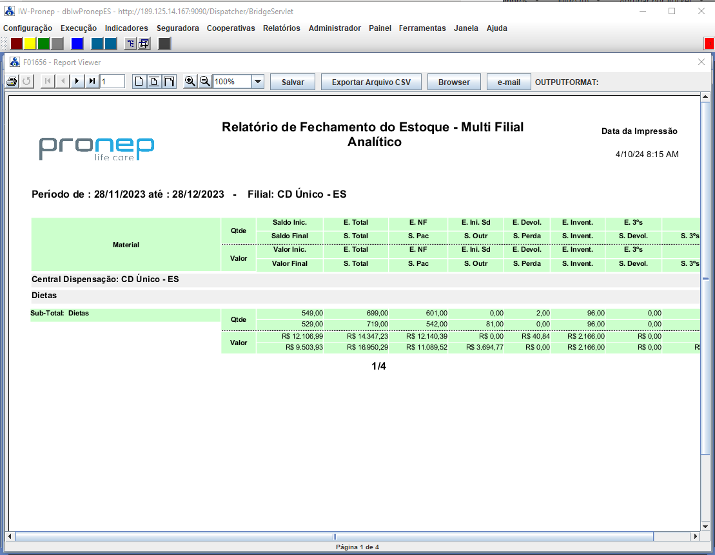
IW
Exportar arquivo em csv:
CLICK

Slide 4
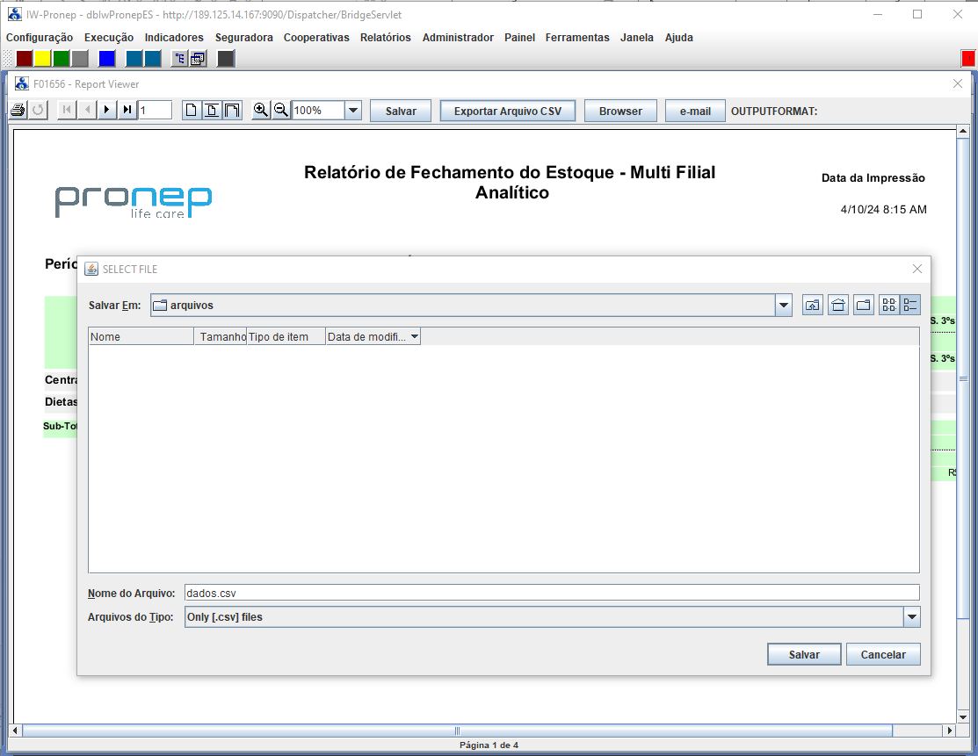
IW
O nome do csv deve ser “dados.csv”:
CLICK

Slide 5
IW
Adicionar coluna para que possam usar como preenchimento de texto;
ANTES

